Slide 1
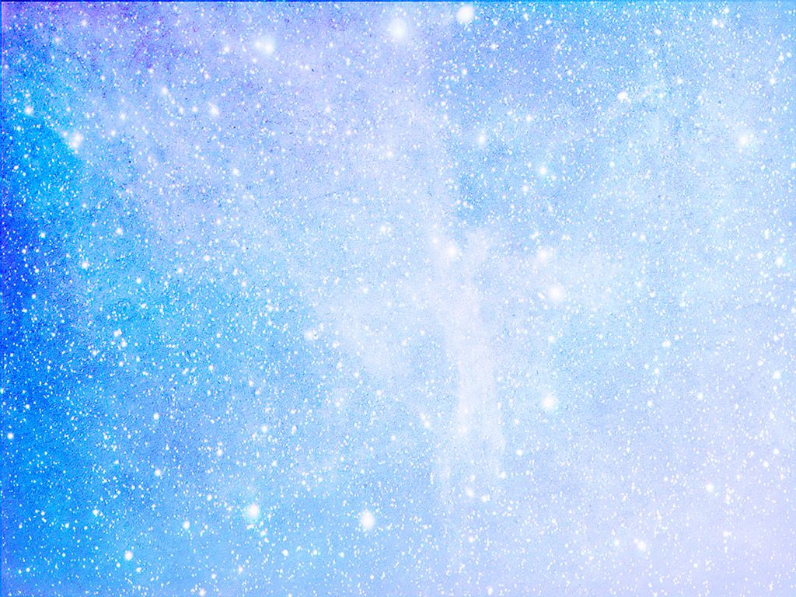
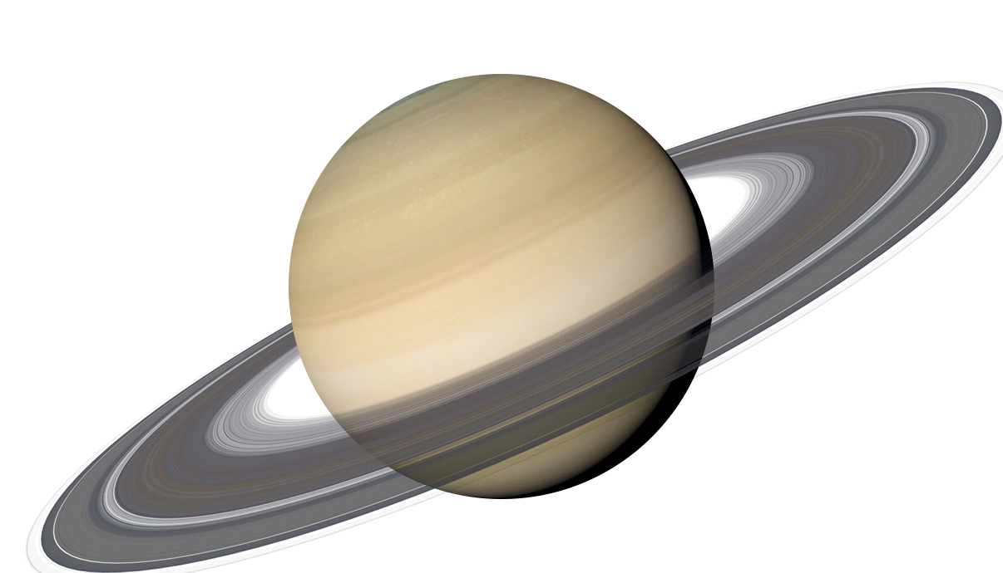
Они были первыми

Slide 2
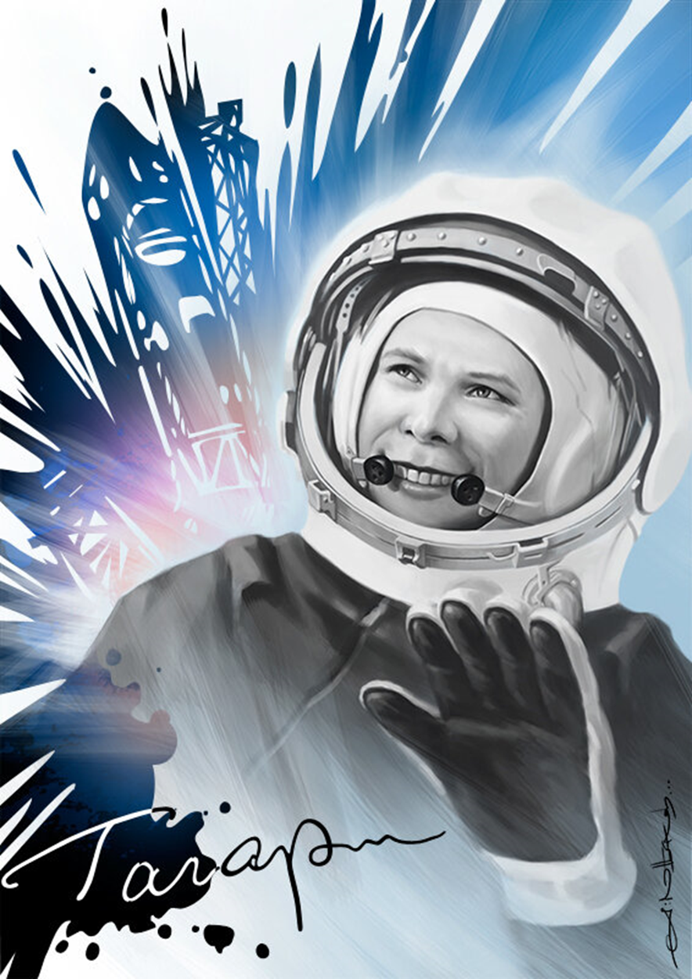
Юрий Гагарин Лётчик-космонавт СССР, Герой Советского Союза

Slide 4
